Slide 1

Школа семейного здоровья Марии Коноваловой
Учебно-оздоровительный проект
«Метод активации жизненной силы»
Презентация

Slide 2
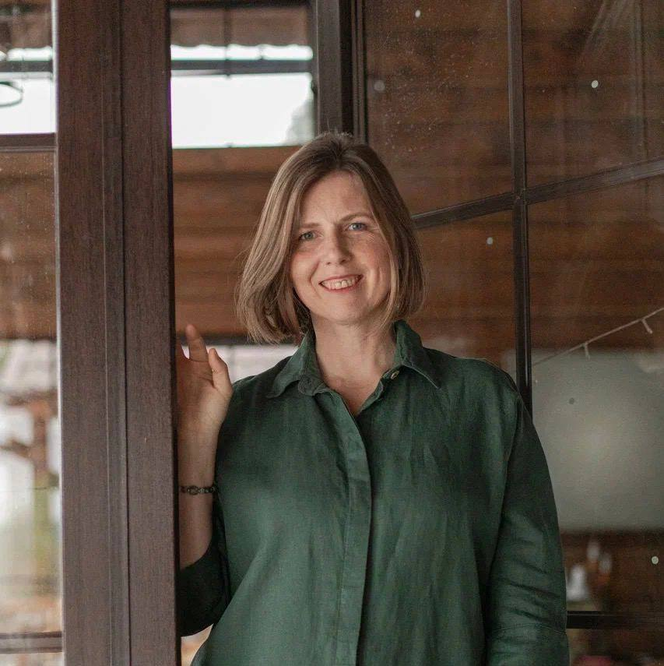
Школа семейного здоровья
Основана в 2019 году для просвещения населения о целостном и бережном оздоровлении семьи в подходе авторского метода Марии Коноваловой, для обучения телесным практикам оздоровления и составлению персонализированных натуропатических протоколов.
На бесплатных учебных программах прошло обучение более 300 000 человек.
Обучение методу прошло более 4000 женщин и специалистов.
.
Мария Коновалова,
основательница школы,
кандидат медицинских наук,
врач акушер – гинеколог, врач остеопат, врач рефлексотерапевт,
клинический психолог, мама 4 детей

Slide 3
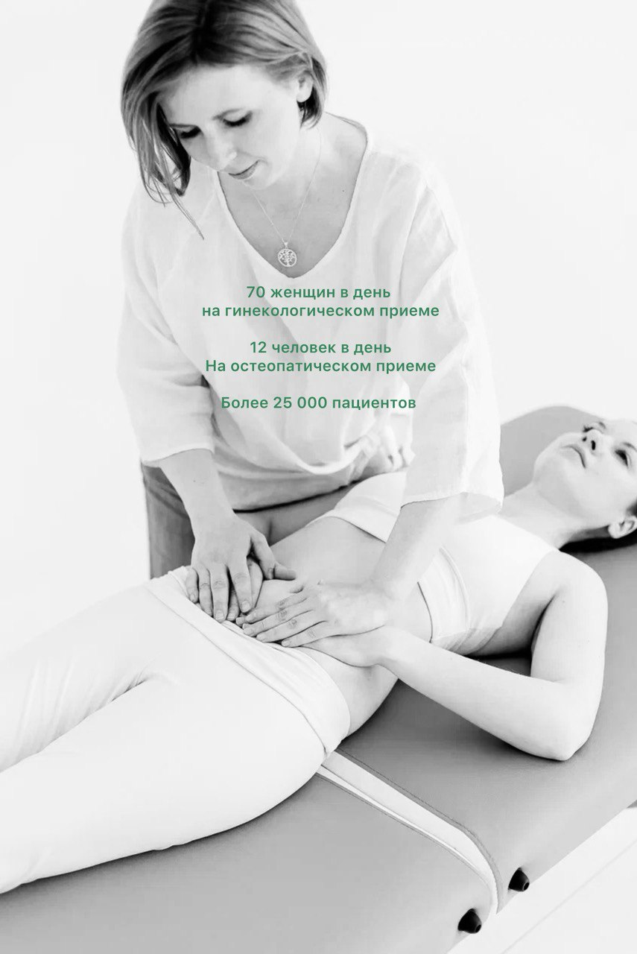

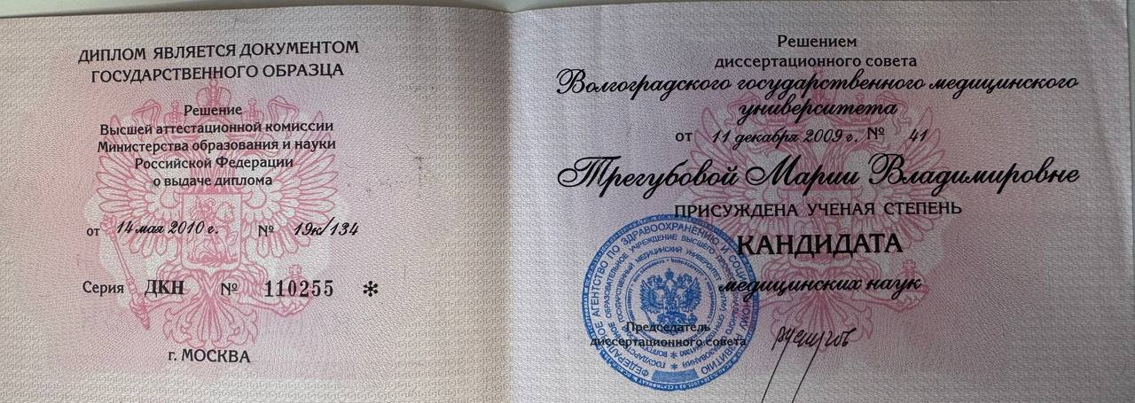
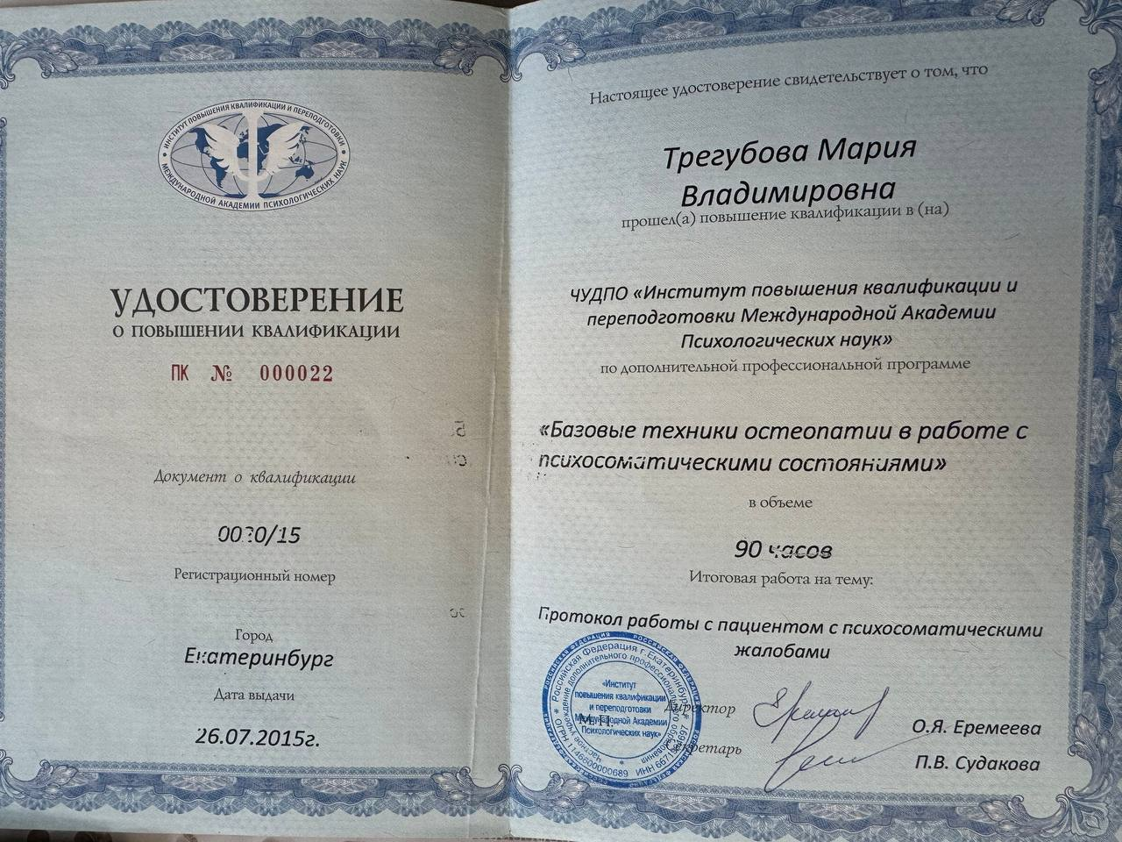
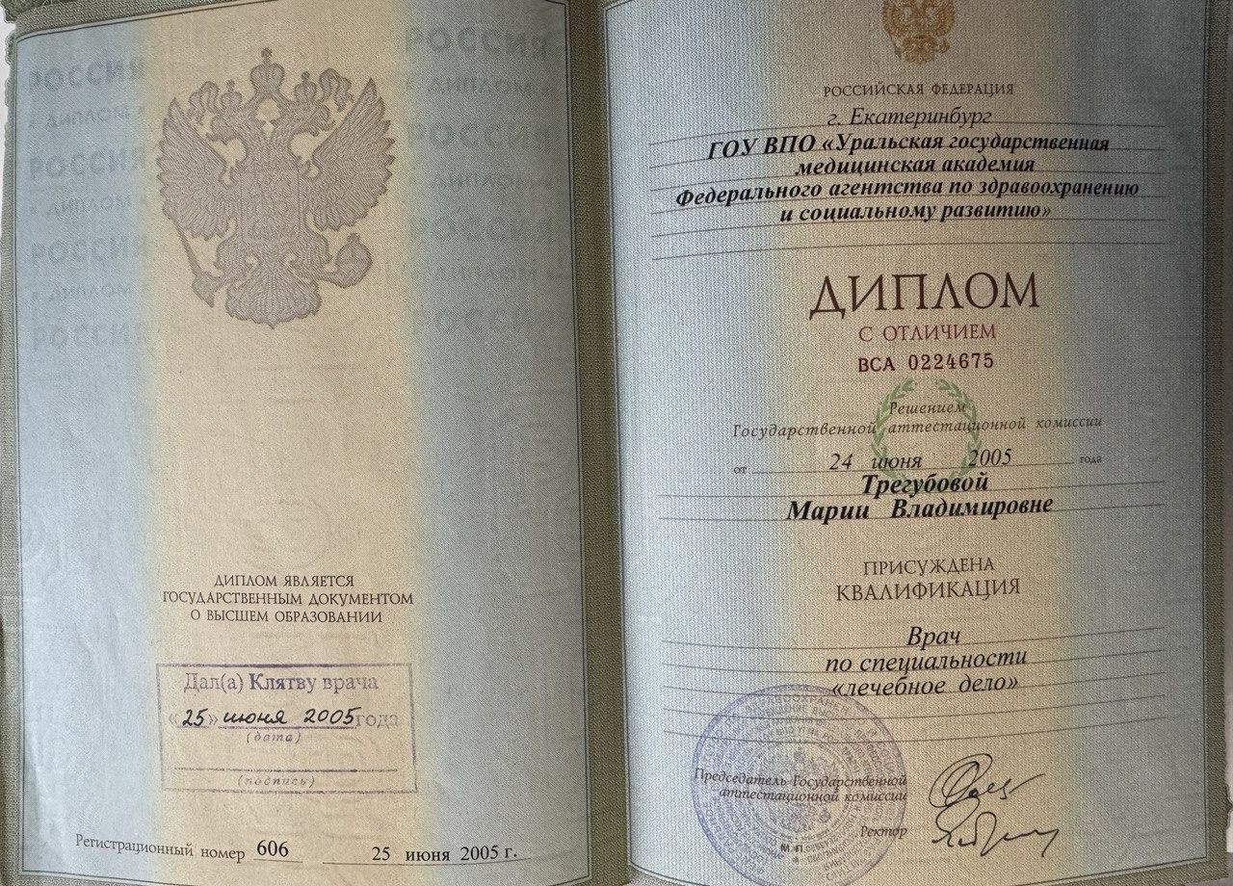
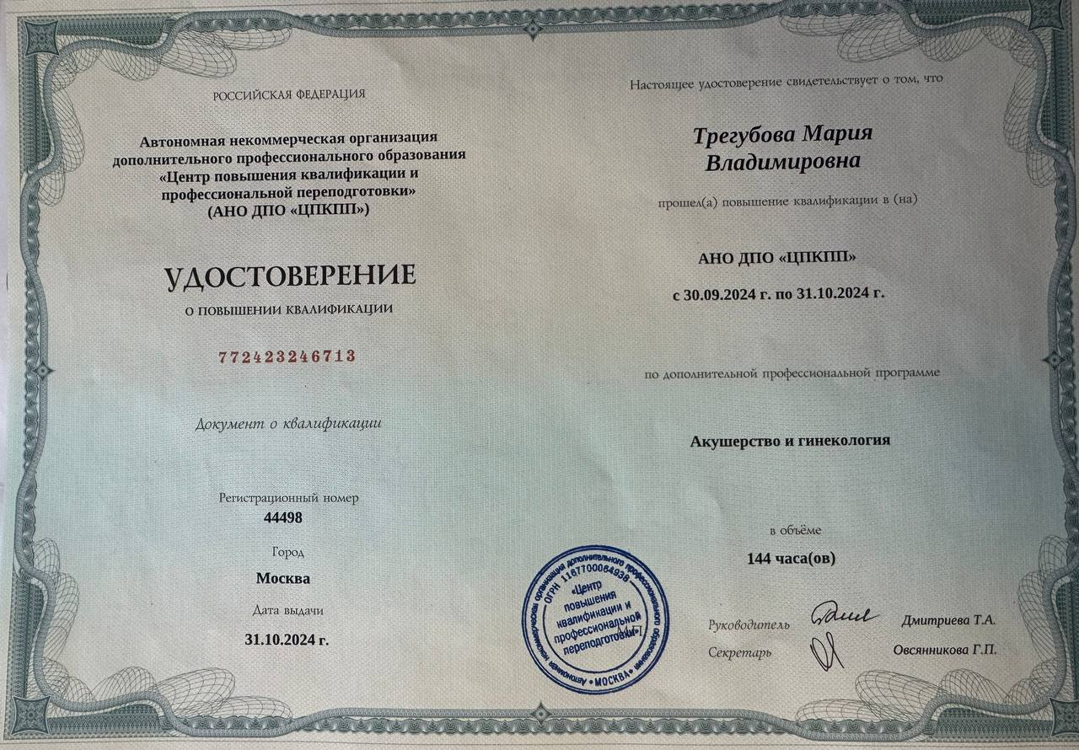
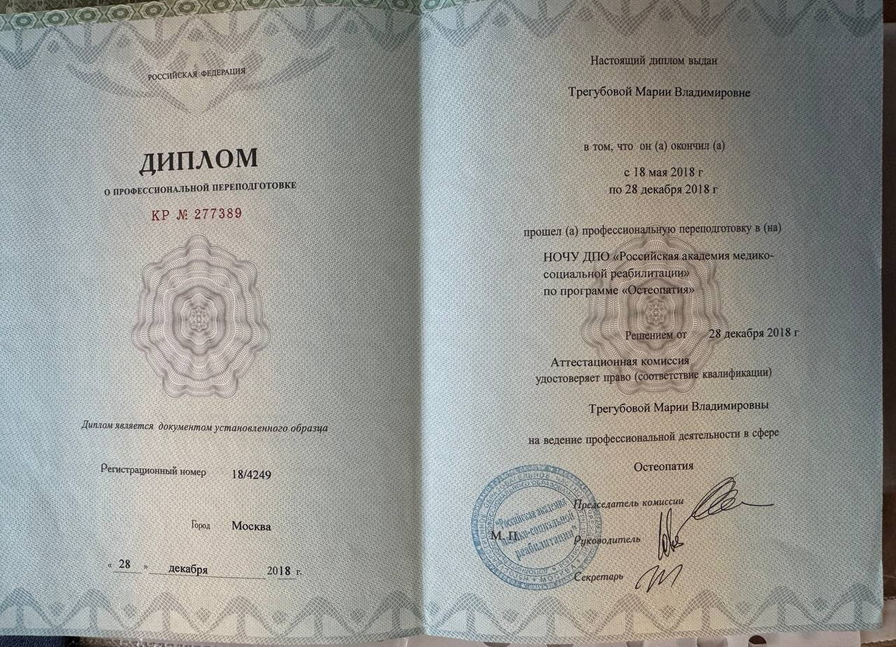
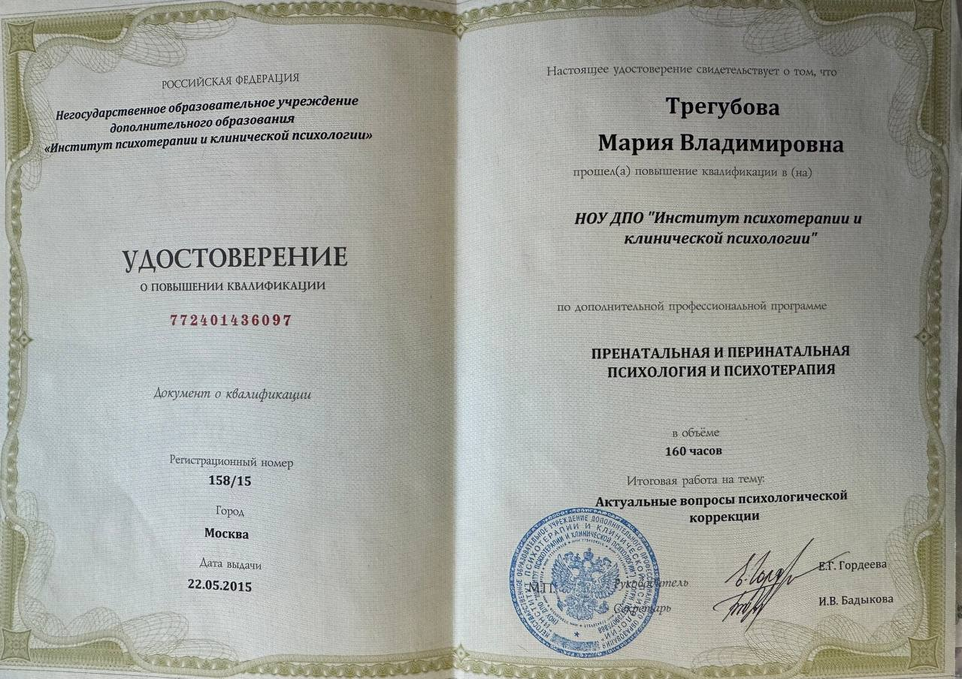
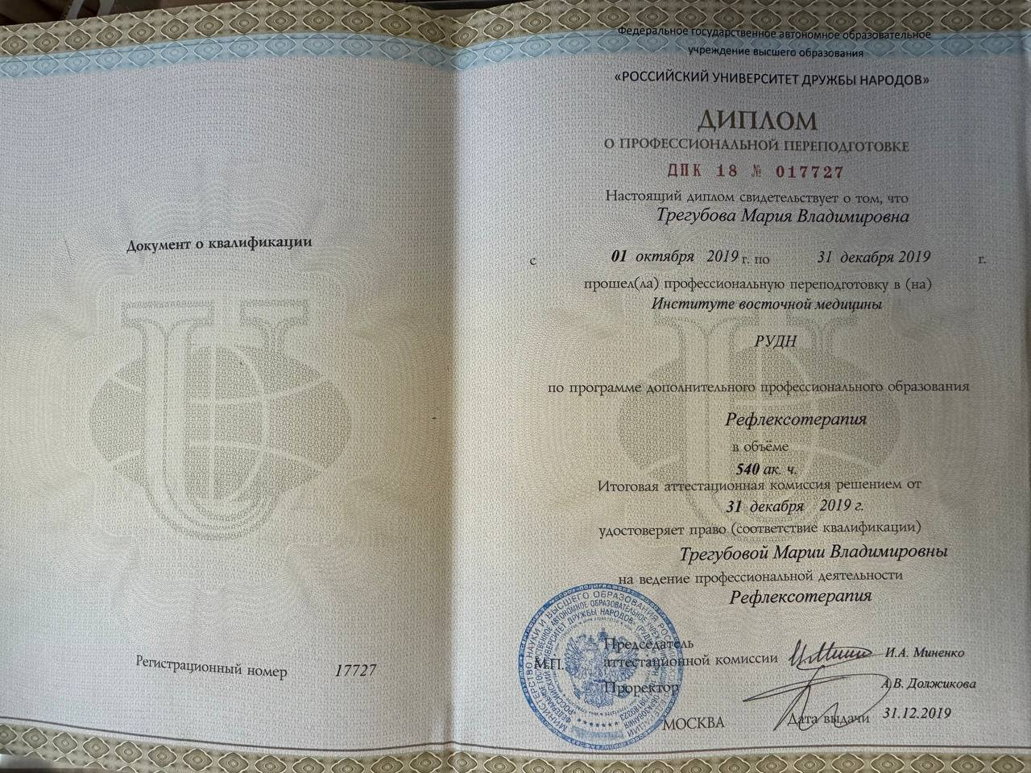
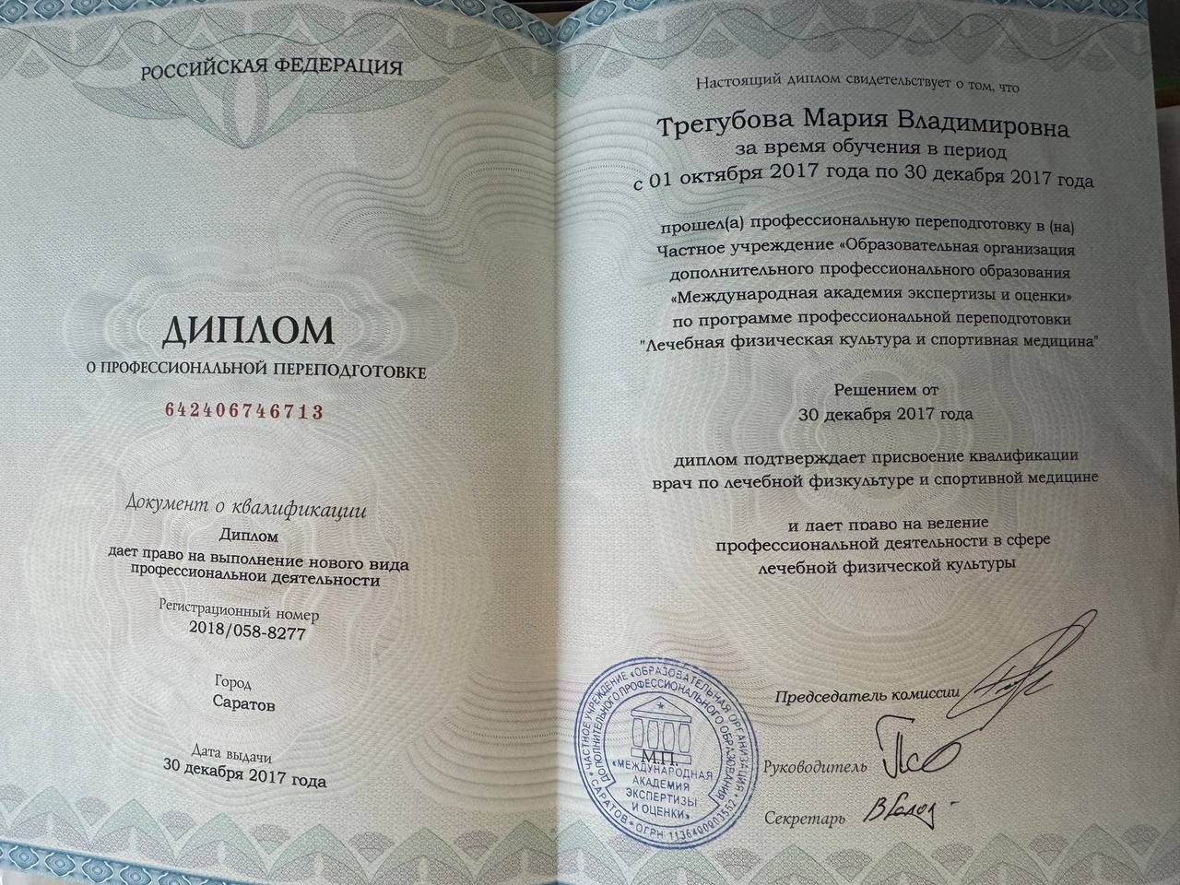
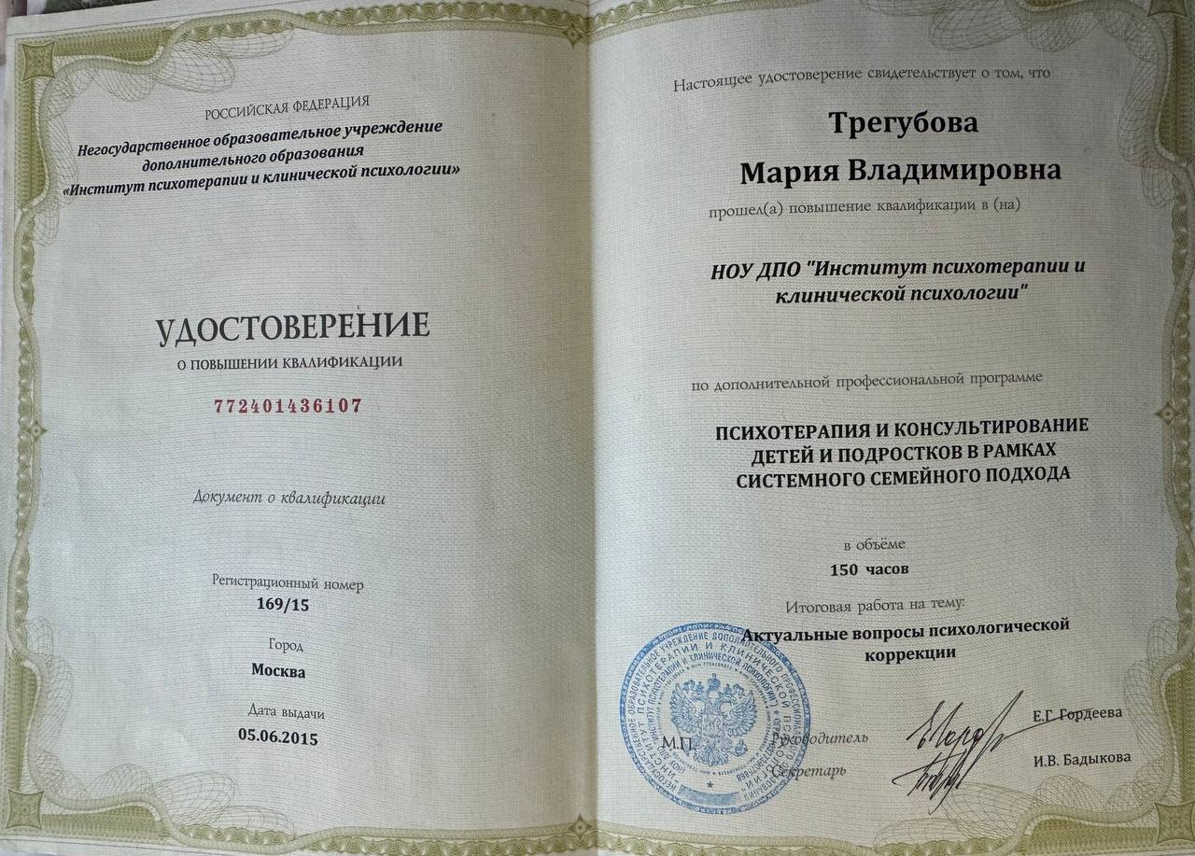
Мы обучаем технологиям саморегуляции человеческого организма, основанным на знаниях фундаментальной физиологии, соединительнотканной теории профессора Алексеева А.А, остеопатической, натуропатической медицины, восточной и психосоматической медицины
«ВРАЧ - КОНСИЛИУМ»

Slide 4
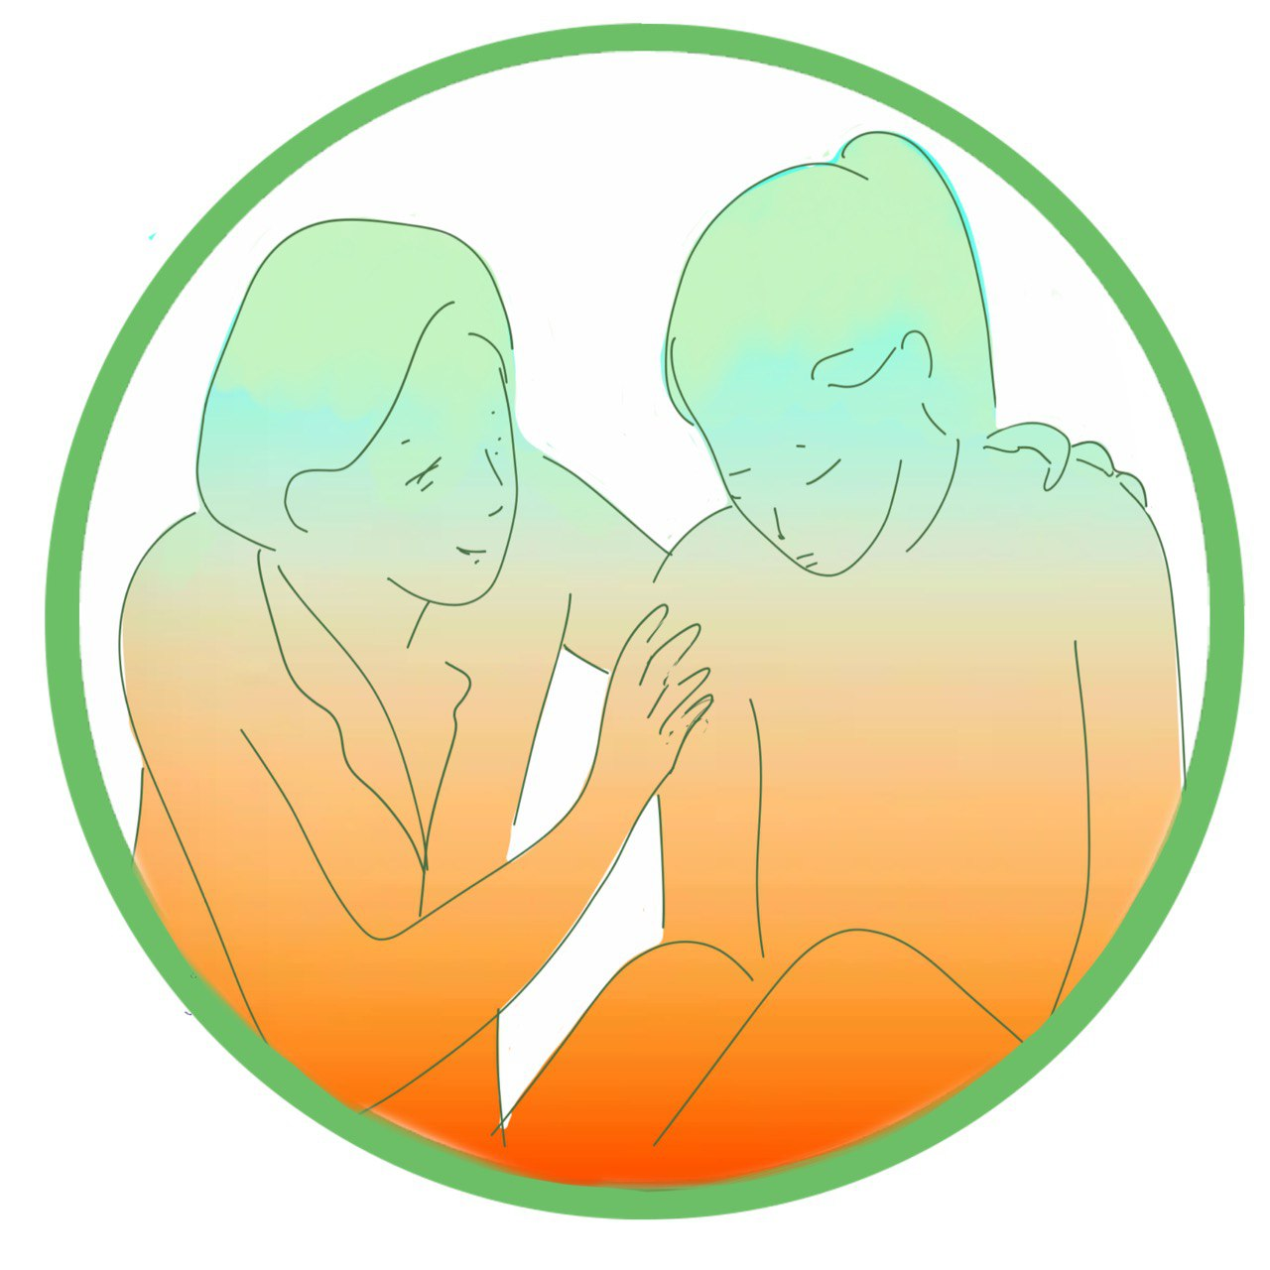
Мы встали на защиту от преждевременного старения
Инсульты и инфаркты в 30 лет
Эпидемия невынашивания
Эпидемия синдрома истощения яичников
Ранний возраст опухолевых процессов
Новорожденные дети с признаками преждевременного старения и отставанием физического интеллекта
Рост психических нарушений

Slide 5
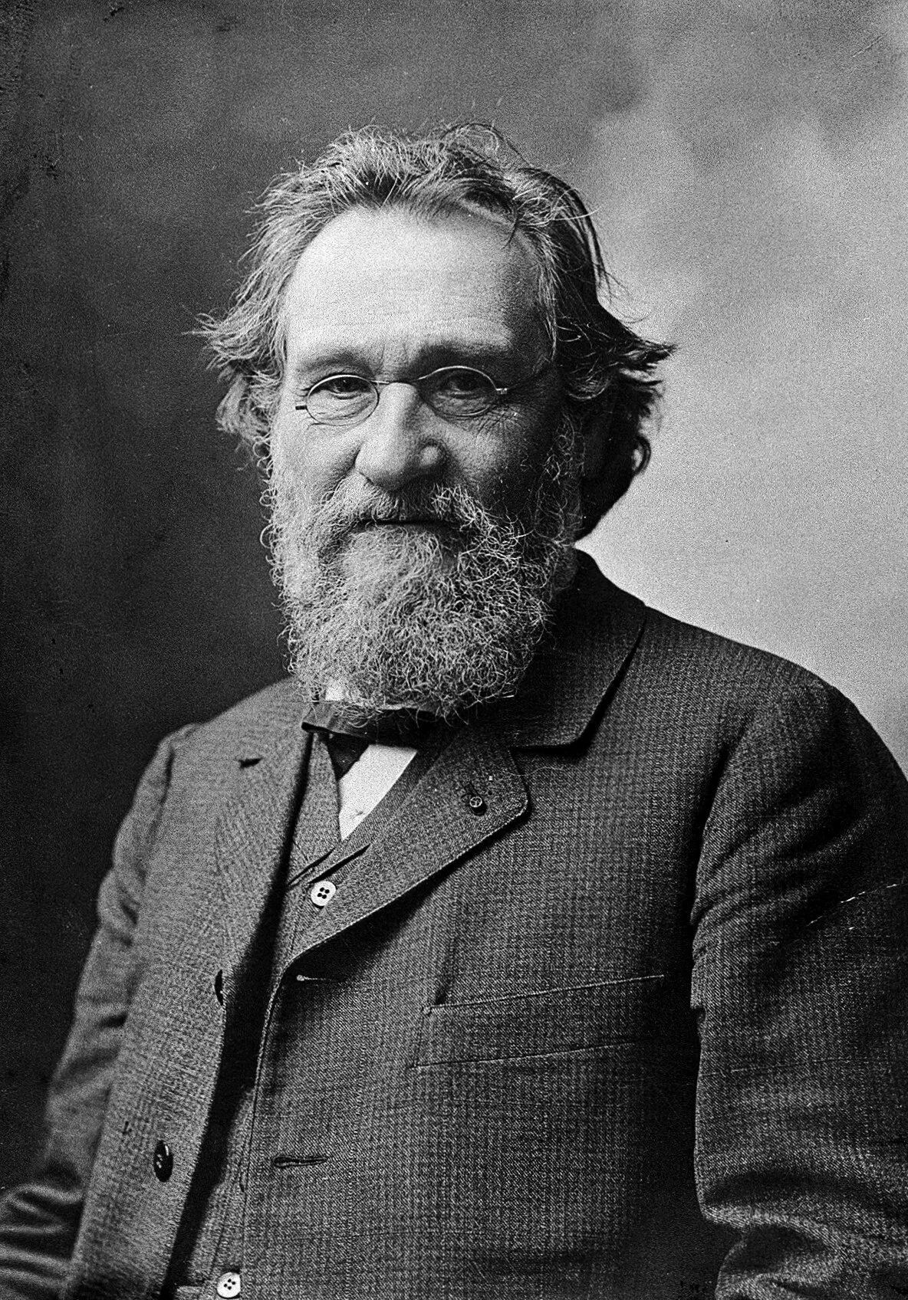
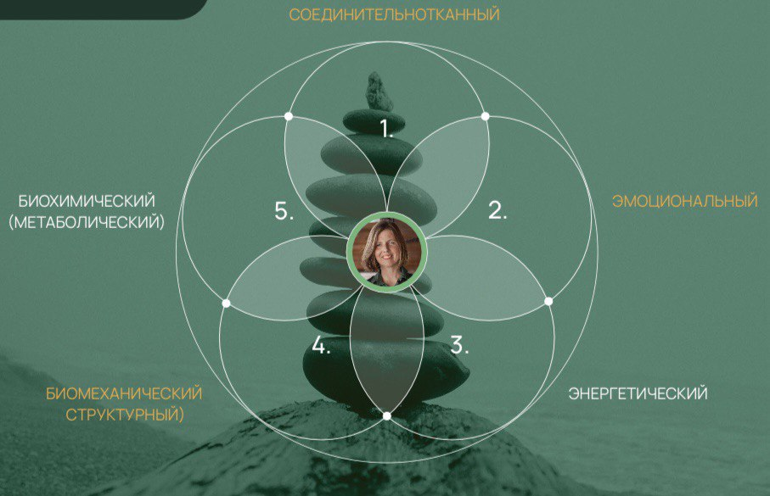
Мы разработали технологию восстановления соединительной ткани на 5 уровнях здоровья: энергетическом, эмоциональном, биохимическом, биомеханическом, соединительнотканном
«Мы стары настолько, насколько стара наша соединительная ткань»
Илья Ильич Мечников

Slide 6
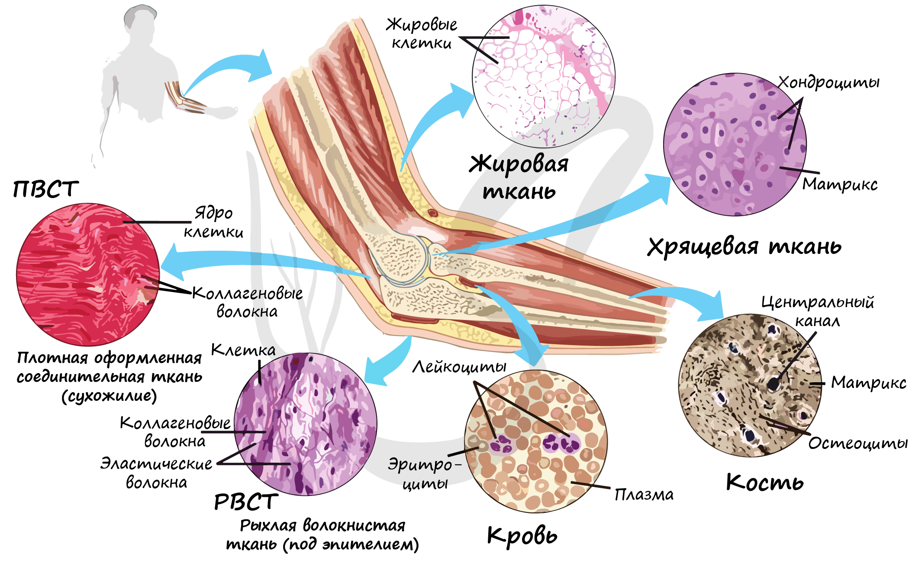
Мы оздоравливаем все виды соединительной ткани
Кровь, лимфа, ликвор, иммунная система, жировая ткань, микроглия, межклеточное пространство, оболочки мозга, нервов, связки, кости, хрящи, фасции мышц, капсулы органов, соединительнотканный каркас мышц и органов
Сколиоз, плоскостопие
Потеря упругости кожи
Разболтанность в суставах
сниженный тонус мышц
Грыжи
Артрозы
Миопия
Низкий ферритин
Гипервозбудимость
Апатия
Опухоли
Клиническая депрессия
Остеопороз

Slide 7

Пробуждаем силу изнутри

Slide 8
Что будет если не научиться решать проблему преждевременного старения соединительной ткани?
Сначала ухудшается:
- микроциркуляция во всех органах
- антистрессовая устойчивость нервной системы
- поступление питательных веществ в клетку
Затем ломается механизм:
- обновления клеток
- обновления коллагенового каркаса
- иммунного контроля
И в конце:
- здоровье рассыпается
- теряется смысл и желание жить
- удаляются органы

Slide 9
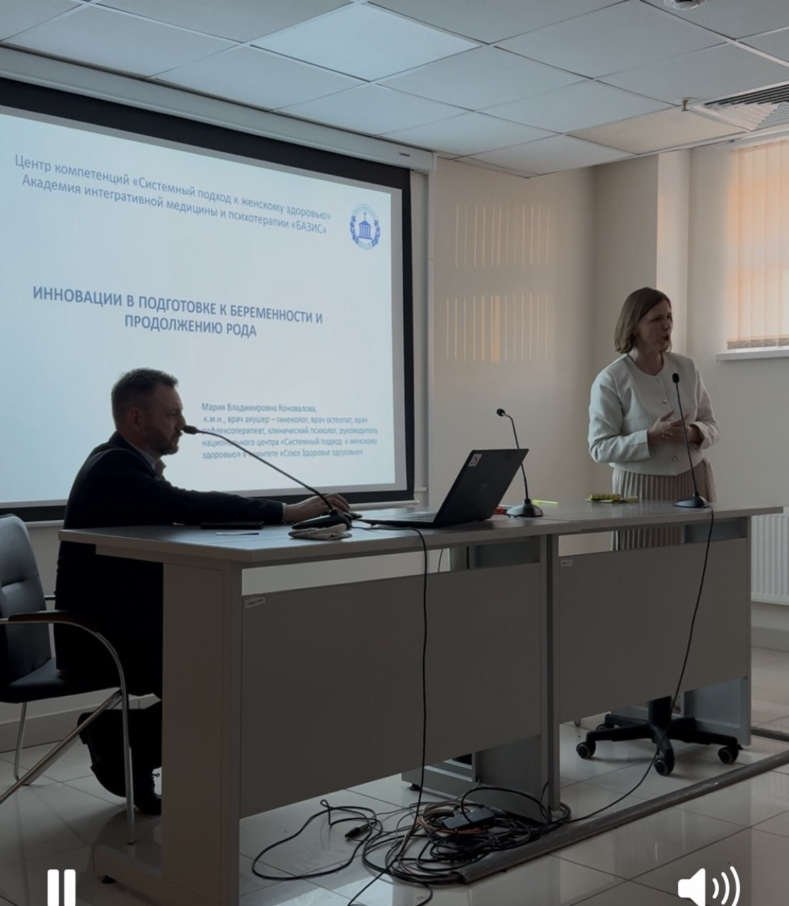
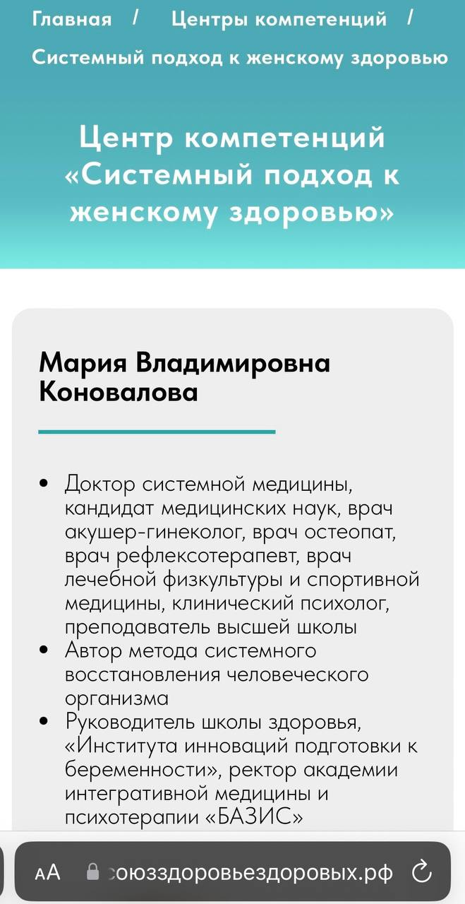
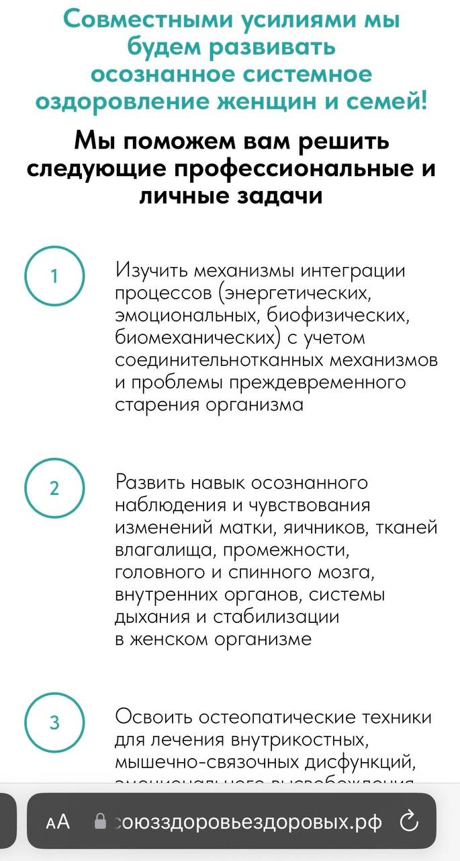
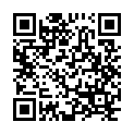
Признание в профессиональном медицинском сообществе
Доклад на международном конгрессе по традиционной медицине стран БРИКС, 2025 г
Руководитель национального центра компетенций по женскому здоровью в комитете по реализации приказа Минздрава о превентивной медицине

Slide 10
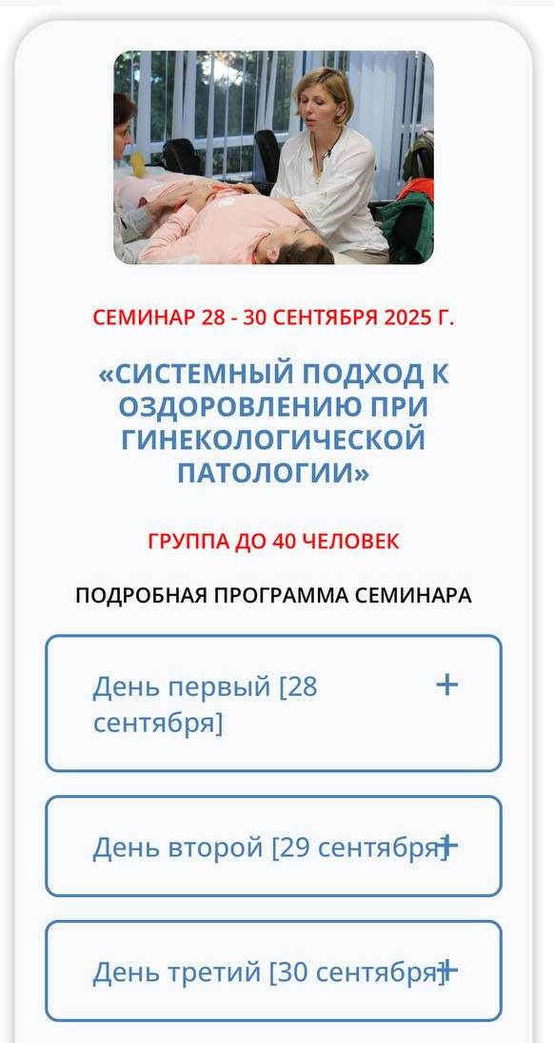
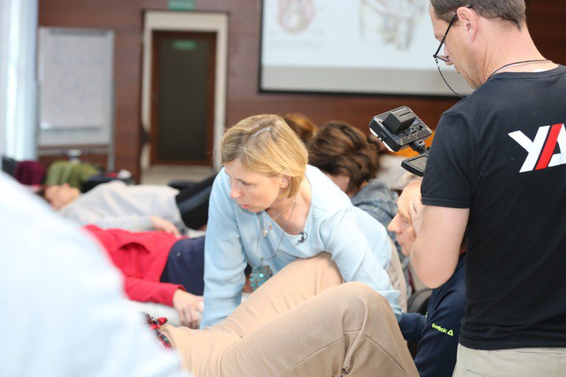
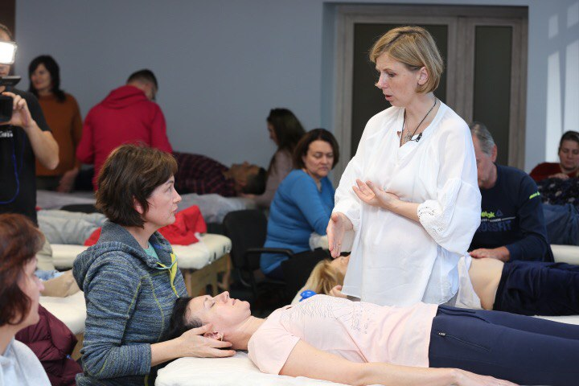
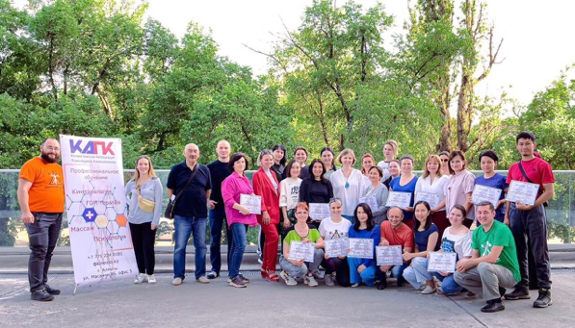
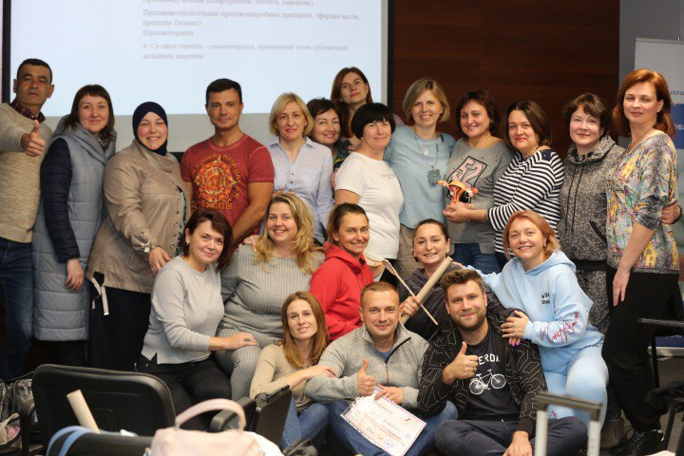
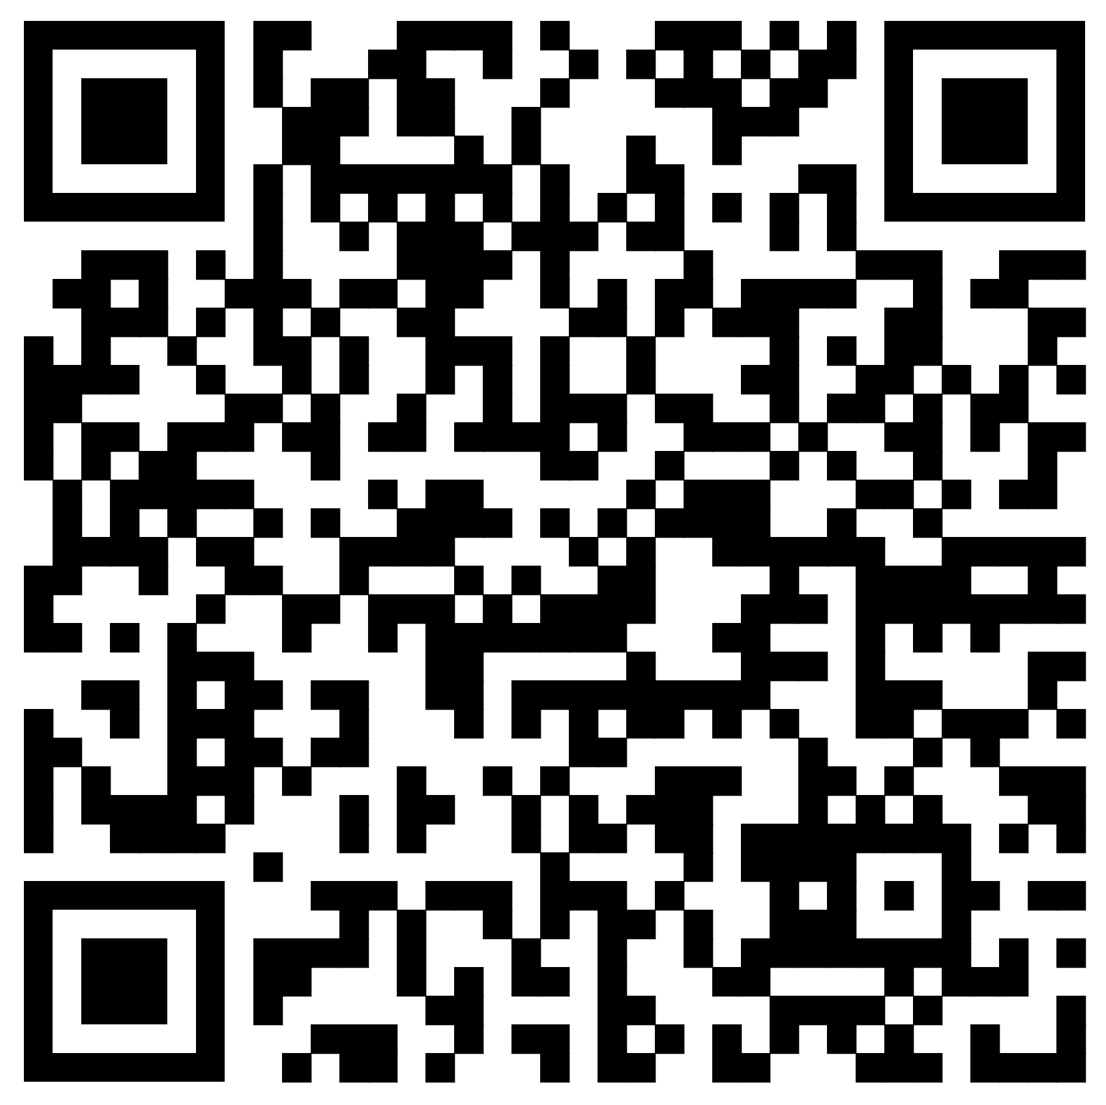
Обучение специалистов
Обучение на очных семинарах специалистов по прикладной кинезиологии, остеопатов
Обучение специалистов восстановительной медицины, акушеров - гинекологов Методу активации жизненной силы в академии интегративной медицины «БАЗИС»

Slide 11
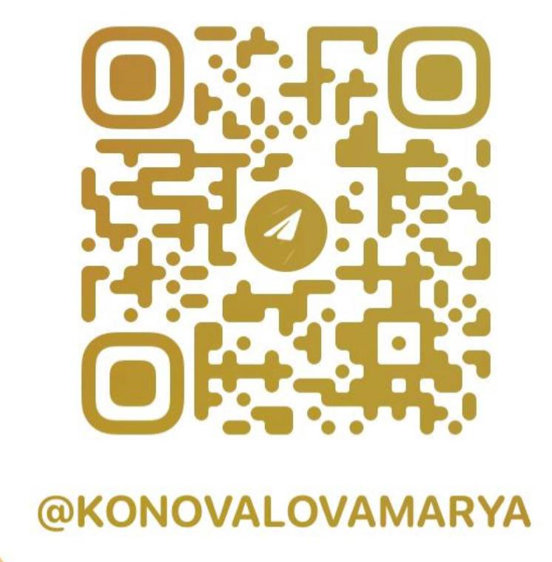
Результаты оздоровления по Методу активации жизненной силы
Уверенность в своем здоровье, в здоровье детей и близких
Увеличение работоспособности
Улучшение качества сна
Устранение дефицитов питательных веществ
Нормализация гемоглобина и ферритина в ситуации неэффективности медикаментозной терапии
Уменьшение/устранение хронических болевых синдромов, отказ от НПВС
Нормализация менструального цикла без медикаментозной поддержки
Естественное зачатие в случаях неуспешных ЭКО
Рассасывание полипов, кист яичника, миом матки, очагов эндометриоза без оперативного вмешательства
Улучшение детско-родительских отношений
Улучшение успеваемости у школьников
Улучшение физического и эмоционального интеллекта у детей
Восстановление половой функции у мужчин
Улучшение качества сексуальной жизни в семьях
ОТЗЫВЫ И РЕЗУЛЬТАТЫ УЧЕНИЦ

Slide 12
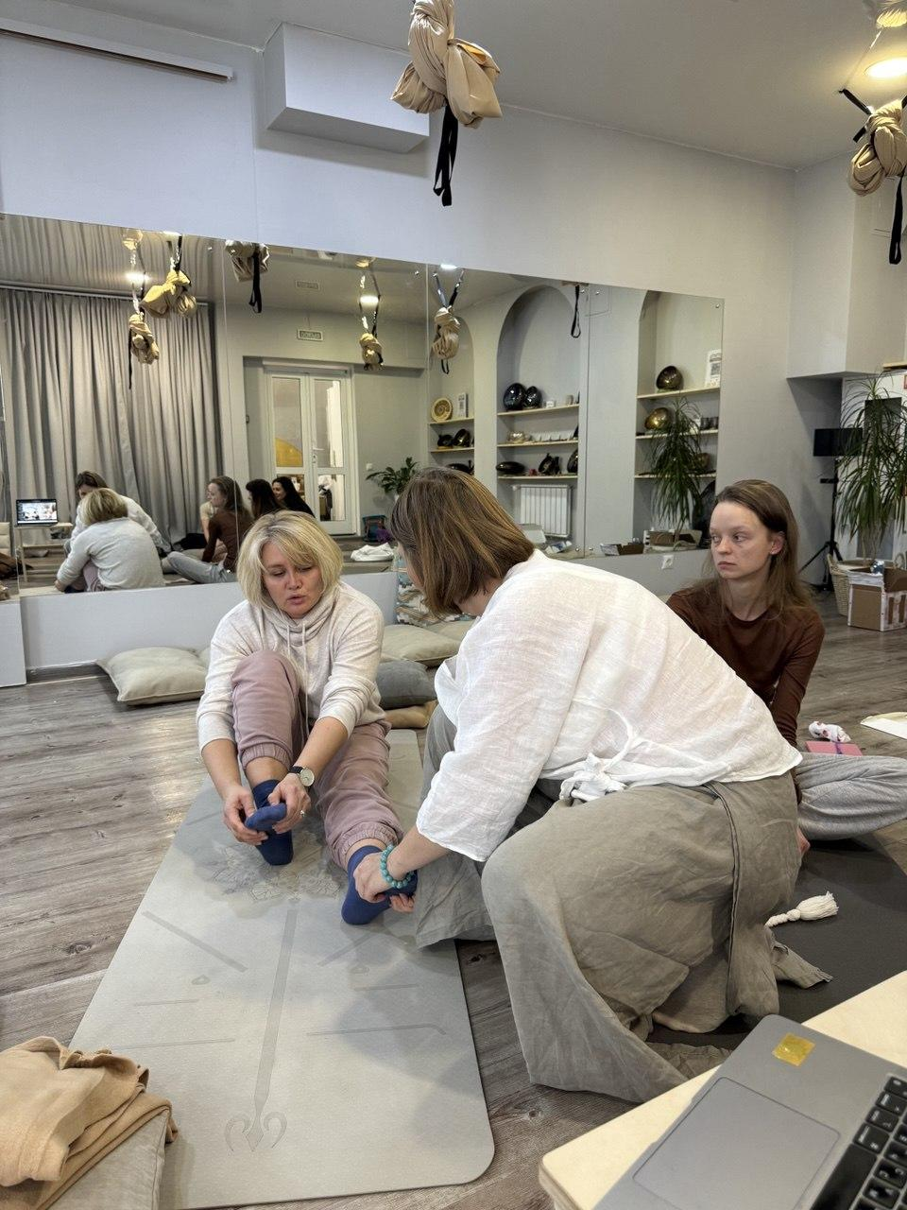
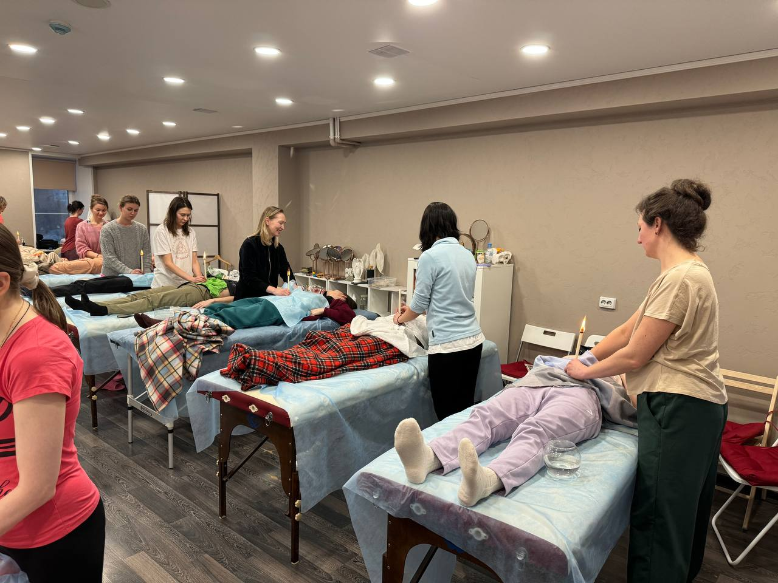
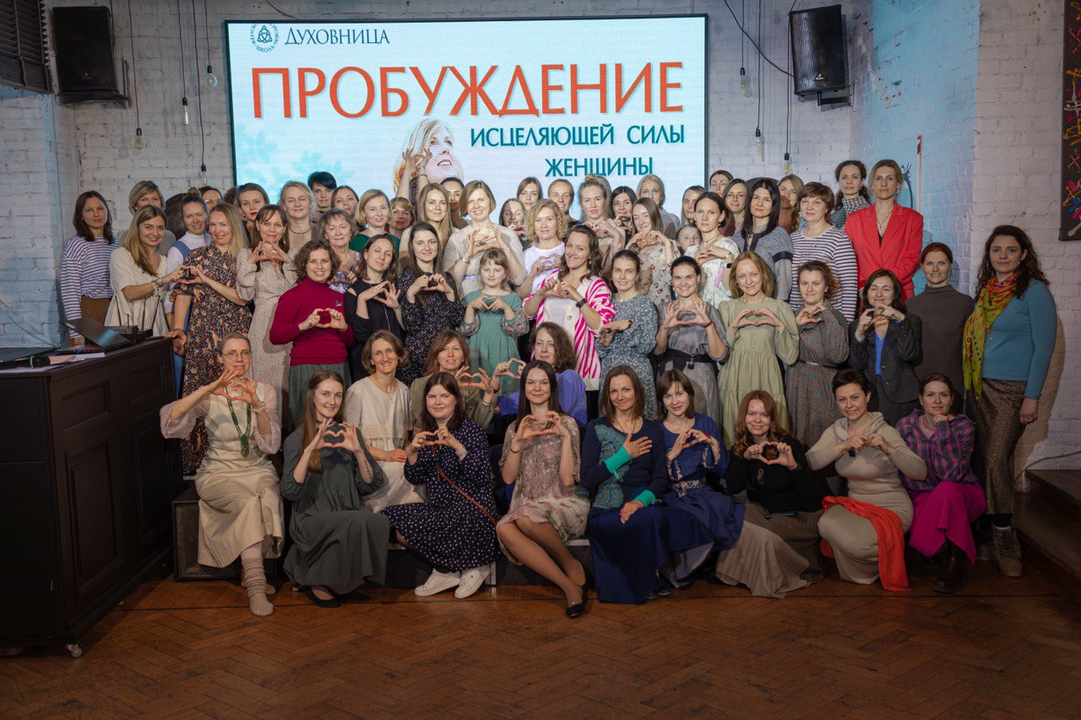
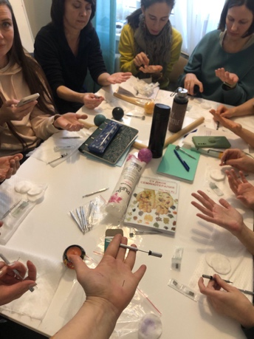
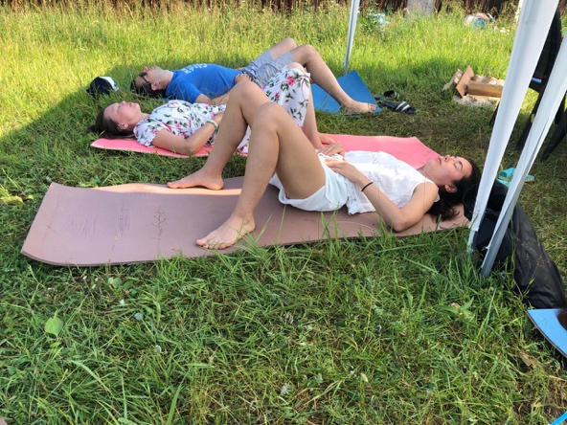
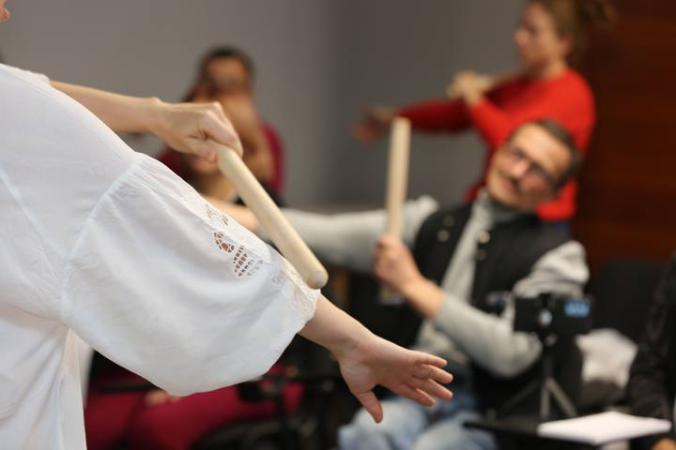
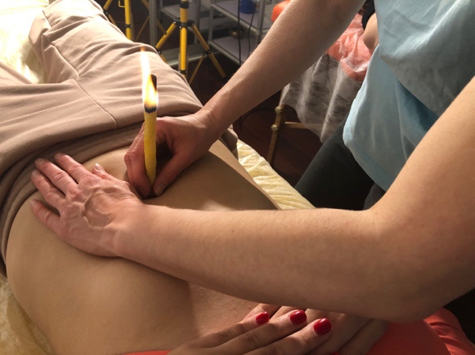
Форматы обучения
ОЧНЫЕ СЕМИНАРЫ
КОНФЕРЕНЦИИ
ЖИВЫЕ ВСТРЕЧИ
ОНЛАЙН КУРСЫ

Slide 13
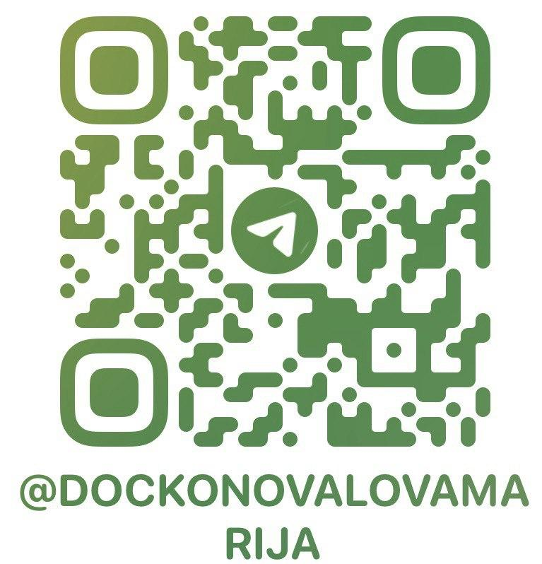
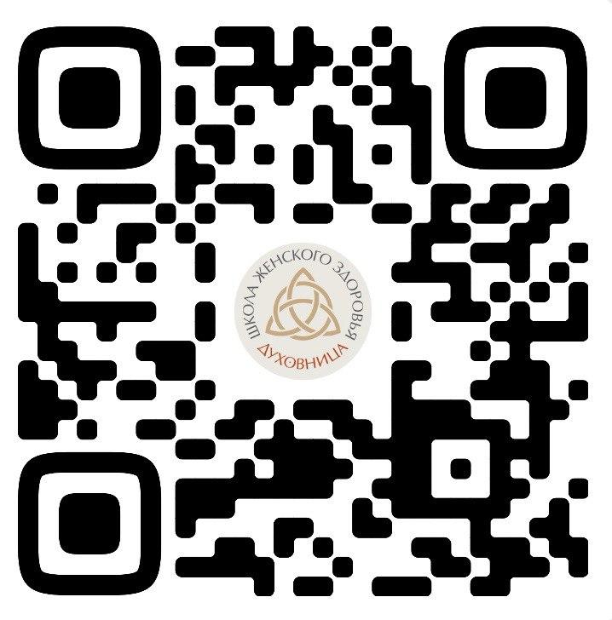
ДОБРО ПОЖАЛОВАТЬ!
ТЕЛЕГРАМ КАНАЛ
ВКонтакте
ОТЗЫВЫ И РЕЗУЛЬТАТЫ УЧЕНИЦ

